Slide 1

转正答辩述职报告
述职人：郑波
述职日期：2019/08/30
部门：创新研究院

Slide 2
试用期工作经历
试用期工作总结
个人成长总结
团队改进建议

Slide 3
试用期工作经历
SAVE威胁事件挖掘和检测 2019-06-28至 2019-07-30
项目简介：探索和挖掘用户设备一段时间内，受到的文件攻击是否存在某种固定模式
工作内容：调研序列挖掘算法，实现Apriori以及PrefixSpan算法，并应用于我们的30天设备攻击序列中。
工作成果：改进了原始的Apriori以及PrefixSpan算法进行，得到了一些强相关的攻击行为，对这些强相关攻击行为的分析很有价值。
LSA特征维度改进 2019-08-01至今
项目简介：改进LSA特征维度，使得模型在低误报率情况下维持一个较高的检出率。
工作内容：对于原始的LSA维度进行特征降维，控制降维参数使得相应的误报率和漏报率得以降低。
工作成果：形成了两套特征维度改进方案。并且在第二套特征降维的方案下得到了不错的降维效果。

Slide 4
试用期工作总结
一、威胁事件挖掘与检测
完成了Apriori算法的简单实现。关键参数min_sup和min_conf用来调整关注模式的取向。低min_sup高min_conf用来提取关联性很强的模式；高min_sup低min_conf用来提取共现程度较高的模式。
完成了PrefixSpan算法的简单实现。相比于Apriori算法，其更关注于模式的时序信息，同样是两个关键参数，minSup和minConf，默认值分别为0.5和0.8。它和Apriori都是属于序列模式挖掘的算法范畴，唯一的区别和注意点是，Apriori对于某个序列里的数据，全部做了set处理，也就是说出现多次只当一次，而PrefixSpan则保留了重复出现的可能。
对于异常设备的检出，基于 n-sigma 原则根据设备的每日被攻击次数设计了一套检出规则。对于异常设备的攻击记录有很大的挖掘价值，比如在异常设备里做Apriori和PrefixSpan算法来挖掘一些特定攻击行为。

Slide 5
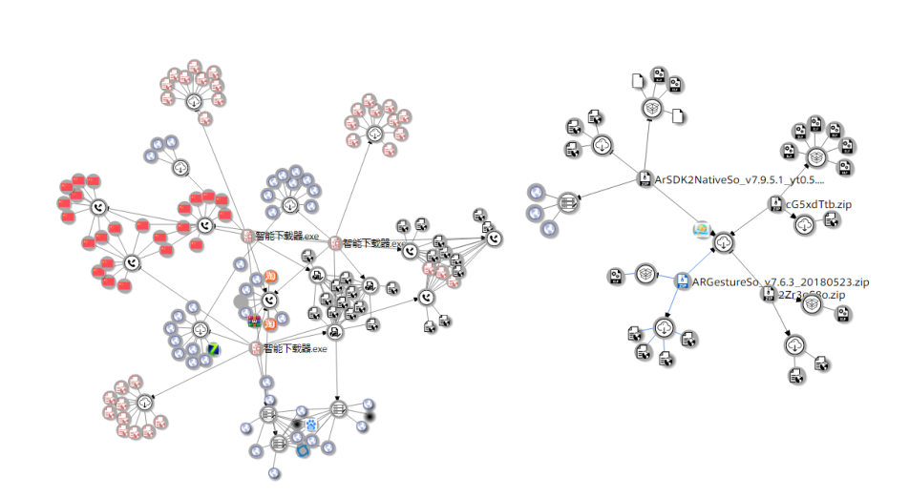
试用期工作总结
一、威胁事件挖掘与检测

Slide 6
试用期工作总结
一、威胁事件挖掘与检测
一、威胁事件挖掘与检测（意义）
定位威胁组织、个人。
对于一个未知的威胁文件攻击，假设其有一个强相关的已知威胁文件，则可以提前告知用户当前攻击可能遭受的后果。
对于异常设备的检出，可以着重关注异常产生的原因（大面积攻击or靶向攻击）

Slide 7
试用期工作总结
二、LSA特征维度改进
初步拟定了两套特征改进方案：基于误报字符串的`str1`,`str2`黑词词库过滤方案，以及基于整体维度改进的降维方案。
对于第一种方案，给出了一种人工查找误报相似样本匹配，挖掘引起误报的字符串，从而加以过滤的算法。据此还输出了一个脚本，用于检测特定文件误报重要的字符串和维度等信息。
对于第二种方案，尝试了多种根据当前模型在验证集上的表现来删减维度的方案，目前取得了一定的效果，后续可以开展更多的降维工作。
对于上述两种方案，都在文档中有详细说明。

Slide 8
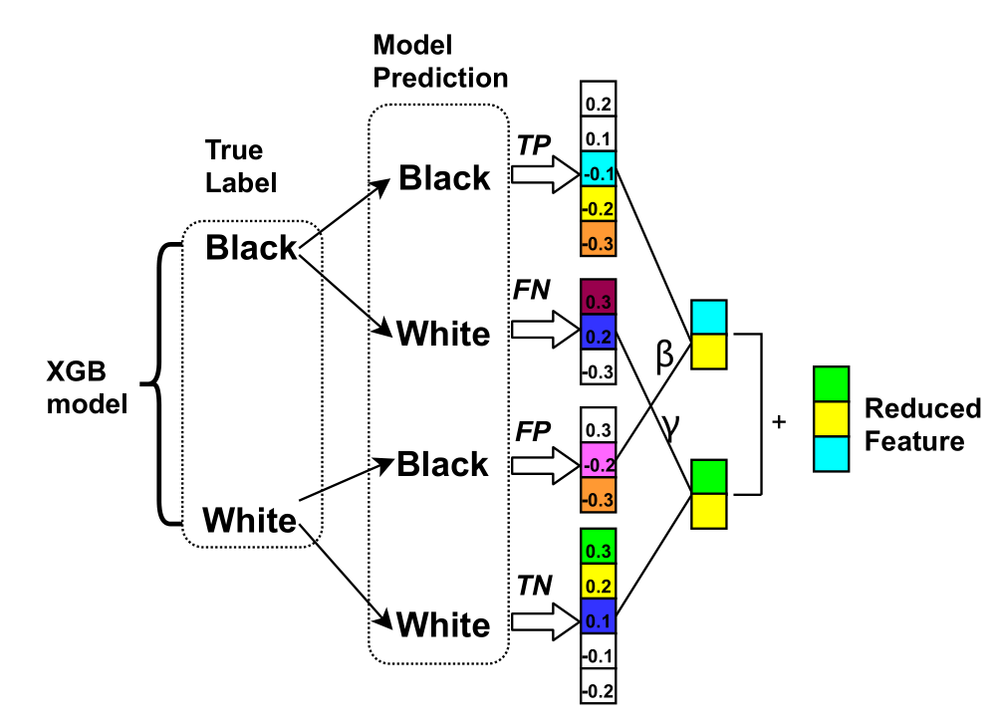
试用期工作总结
二、LSA特征维度改进
方案1: gk

Slide 9
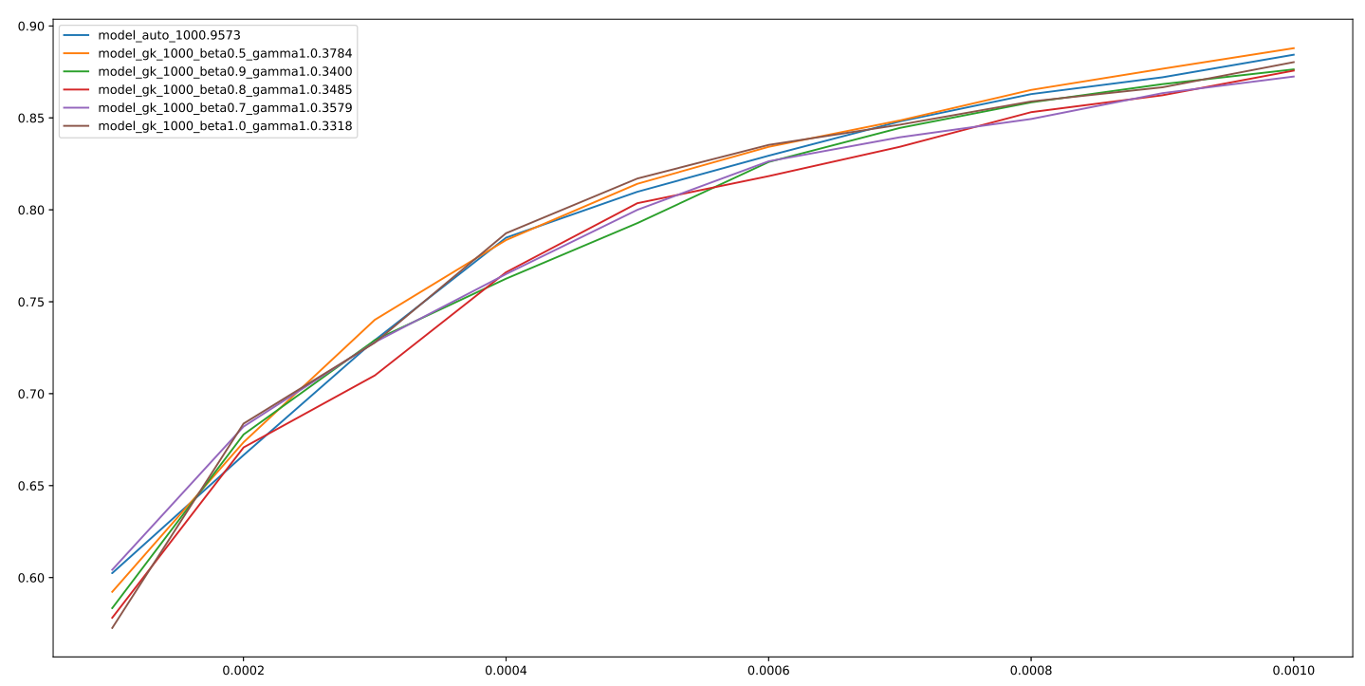
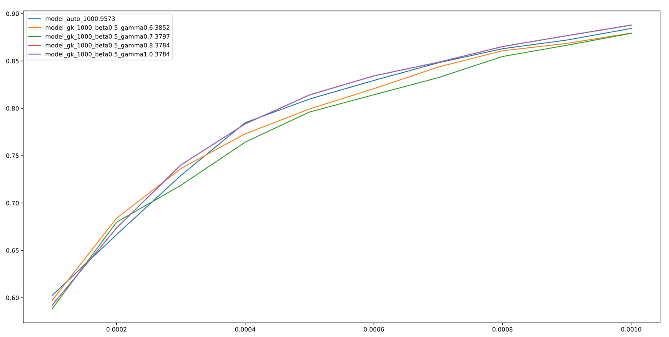
试用期工作总结
二、LSA特征维度改进(方案一效果)

Slide 10
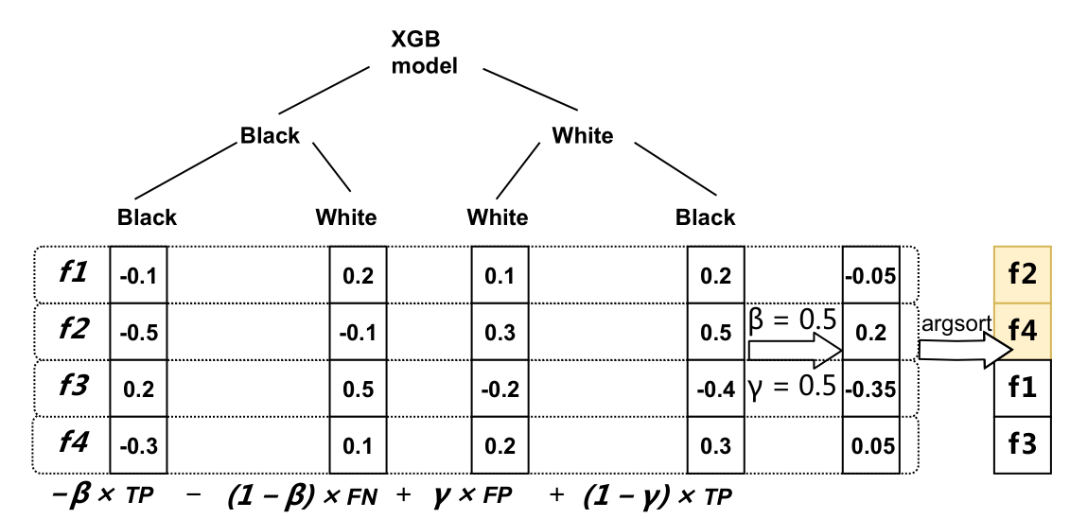
试用期工作总结
二、LSA特征维度改进
方案2: avg1

Slide 11
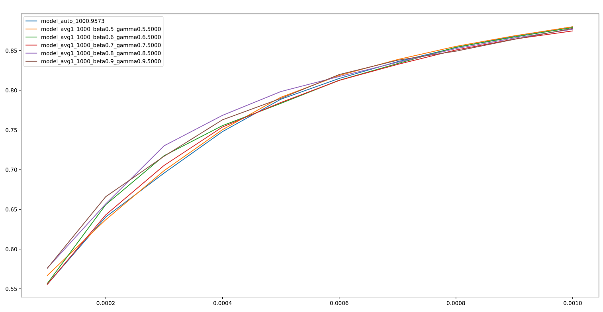
试用期工作总结
二、LSA特征维度改进(方案二效果)

Slide 12
试用期工作总结
二、LSA特征维度改进（价值）
通过可解释模型来去除冗余维度，而不是一味通过增加特征来提升模型。
降维参数对于结果的影响：可调参数一定程度上分别对误报、漏报率产生影响，后续可以通过这些参数来把控漏报和误报。

Slide 13
试用期工作总结
二、LSA特征维度改进（后期工作方向）
调整两个参数的大小，探索参数对于控制误报和控制漏报的影响
在同样本的beta，gamma参数下，调整降维维度的大小，挖掘降维的量对误报漏报的影响

Slide 14
个人成长总结
机器学习熟练度提升：熟练对xgboost框架的使用；熟悉了数据挖掘常用的算法
编程效率提升：熟练Jupyter Notebook使用、熟练Linux系统使用、python编程能力进一步提升；
代码质量提升：文件以及变量命名规范化、代码可复用性提升

Slide 15
团队改进建议
异常设备的挖掘价值。对于异常设备来说，频繁遭受到某种文件的攻击是其一大特征，通过设计检出规则，在分析的时候过滤相对而言表现普通的设备是有意义的。我完成的工作只是设计了一个初步的过滤规则，而后续的可以在此基础上添加检出规则。另外，对于异常设备的分析，目前也只是考虑了两个挖掘算法在异常设备上的模式检出，如何挖掘更多的信息，也是一个可以尝试的方向。
两个挖掘算法的改进。目前的工作只是使用了几组参数来挖掘30天内的模式，后续可以在参数空间以及时间跨度上进行更多的尝试。
missing value的处理。为什么missing，比如我们在分析维度代表的字符串的时候，当前文件5021维特征的该维度代表的字符串与我们的词库对应的维度的字符串交集为空。这种维度如果在判黑判白里占有较大的重要性的话，就要分析为什么会出现这种现象了。一种改进的思路是扩充黑词库str1和str2。具体如何改进，改进效果怎么样，是一个可以做的东西。

Slide 16

谢谢

